Slide 1
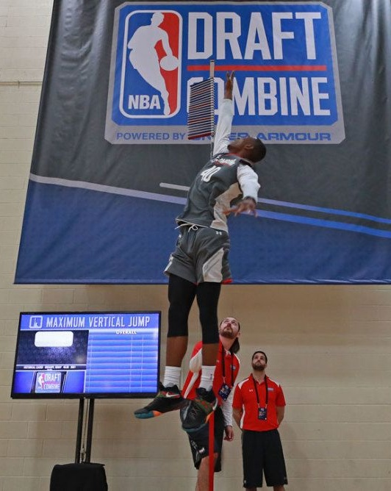
NBA DRAFT 2026
NBA Draft Combine
是什么？
新秀进入 NBA 前的集中评估：
体测、技能测试、对抗、医疗与球队面试。
https://www.nba.com/news/nba-draft-combine-overview-2026
May 10–17 · Chicago
01
Notes:
Source: NBA.com lines 149-160, 170-172, 179-188, 192-199, 207-214, 218-221.

Slide 2
1. Combine 的核心定位
它不是单一“比赛”，而是一个多维度评估场。
集中在一周内进行
2026 AWS NBA Draft Combine 在芝加哥举行，top Draft prospects 的 week‑long gathering。
Prospects
新秀候选人
Stations
测试/训练站
Teams
球队评估
面向 NBA 球队决策
球员获得官方测量、训练测试、对抗机会，并可以与 NBA team officials 会面。
最终不是看某一项“赢没赢”，而是把身体条件、运动能力、投篮、实战反应、健康风险与面试信息放在一起判断。
一句话：Draft Combine 是 NBA 球队在选秀前集中收集“可比较数据 + 篮球场景表现”的平台。
02
Notes:
Source: NBA.com lines 149-160: week-long gathering in Chicago where prospects participate in skills drills, scrimmages, get official anthropometric measurements and meet NBA team officials.

Slide 3
2. 具体会测什么？
五类评估模块：身体、运动能力、投篮、实战、健康。
Anthropometric
身体静态测量
Strength & Agility
力量与敏捷
Shooting Drills
投篮测试
A
B
C
身高（裸足）、体重、臂展、站立摸高、手长/手宽、体脂率。
No-step vertical、Max vertical、Pro Lane Drill、3/4 场冲刺、Lane Shuttle。
Off-the-dribble、Spot-up、Star Drill、Side-mid-side、Free throw。
Live Action
攻防场景
Medical & Movement
医学与动作评估
D
E
2v2/3v3 模拟动作、4v4 转换、4v4 半场；属于 optional。
生物力学、功能动作、等长力量、体检、病史、血检与 DEXA。
Combine 数据具有“横向可比性”——同一批新秀在同一标准流程下完成测试，球队更容易做对比。
03
Notes:
Source: NBA.com lines 165-172, 179-188, 192-199, 207-214, 218-221.

Slide 4
3. 球队如何使用 Combine 信息？
把“测试数字”放回篮球场景，而不是机械排名。
官方数据
场景表现
健康风险
球队判断
尺寸 / 弹跳 / 速度 / 投篮命中
对抗选择 / 防守习惯 / 处理球
体检 / 病史 / 动作功能
顺位价值 / 角色适配 / 风险收益
哪些是“必须完成”？
哪些是“可选择”？
shooting drills are required of each participant。投篮测试是每位参加者都要完成的标准项目。
Live action offense vs. defense drills 和 five-on-five scrimmages。对抗并非等于所有球员都完整参加。
核心结论
Combine = 官方标准化数据 + 篮球场景验证 + 医疗与面试补充，用来支持球队选秀决策。
04
Notes:
Source: NBA.com lines 179-188 for required shooting drills; lines 192-199 and 218-221 for optional live action and five-on-five scrimmages; lines 207-214 for medical/movement assessment.

Slide 5
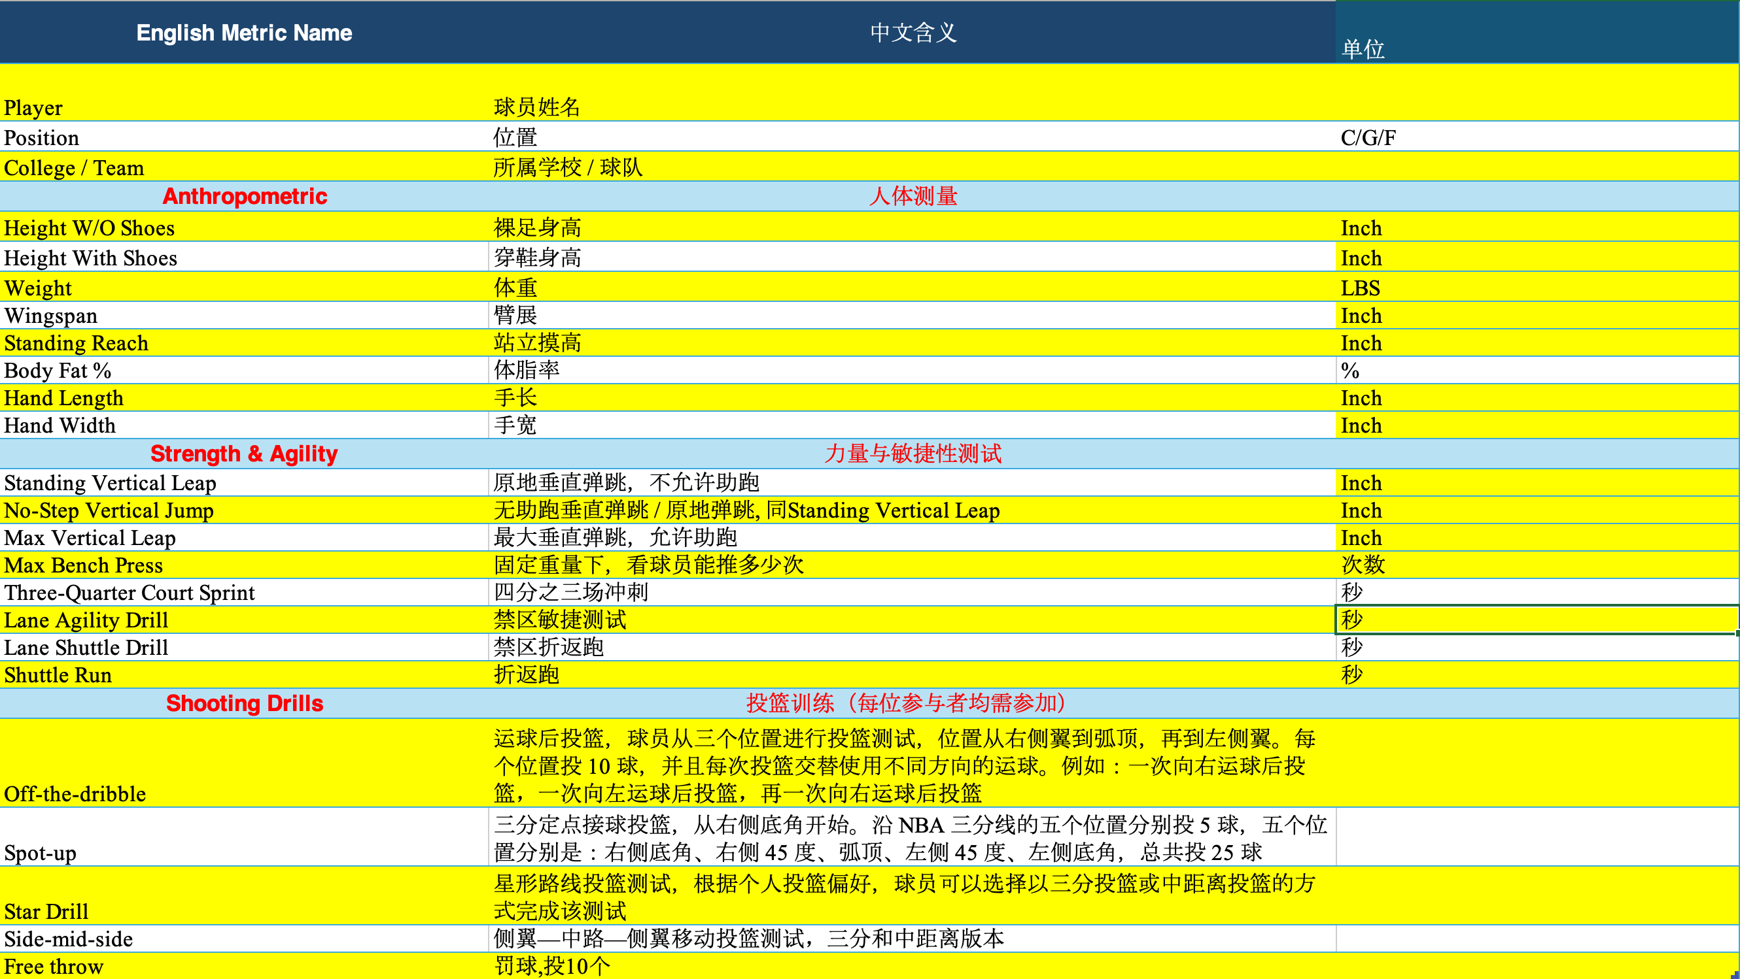

Slide 6
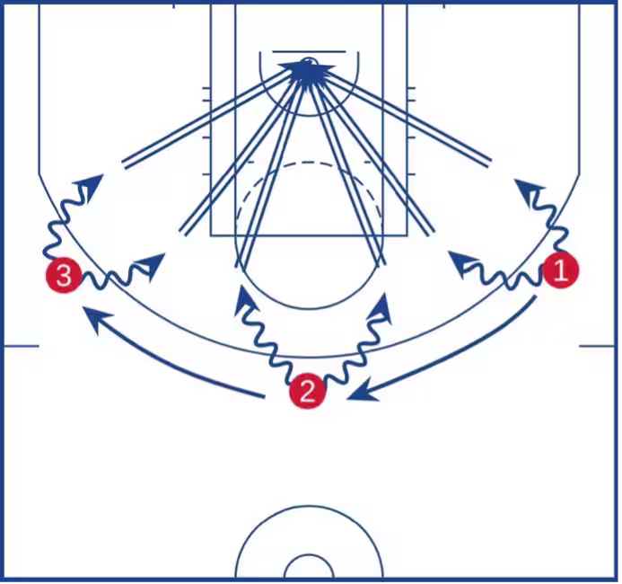
运球后投篮

Slide 7
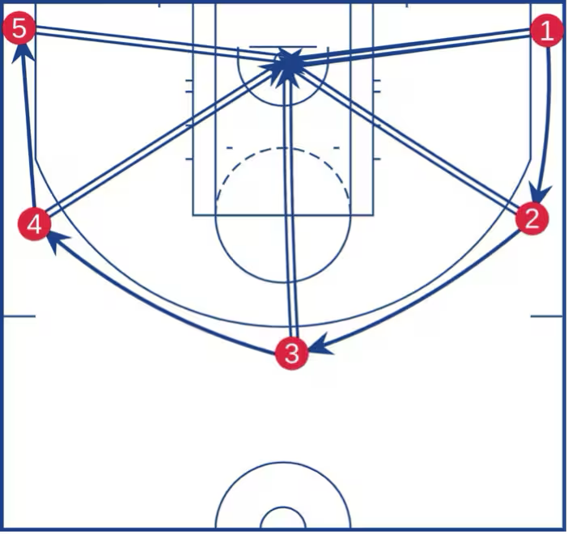
三分定点接球投篮

Slide 8
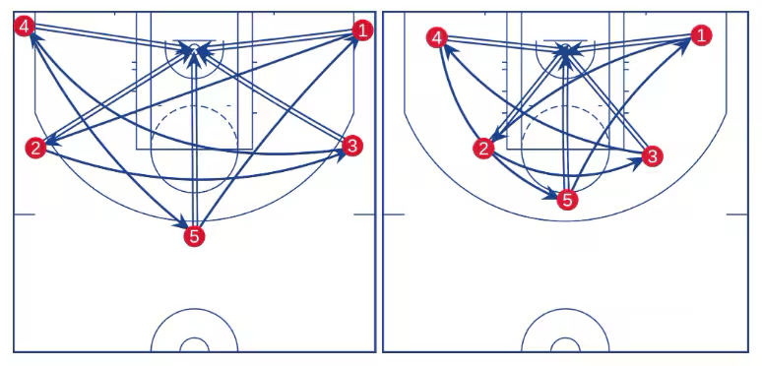
星形路线投篮测试

Slide 9
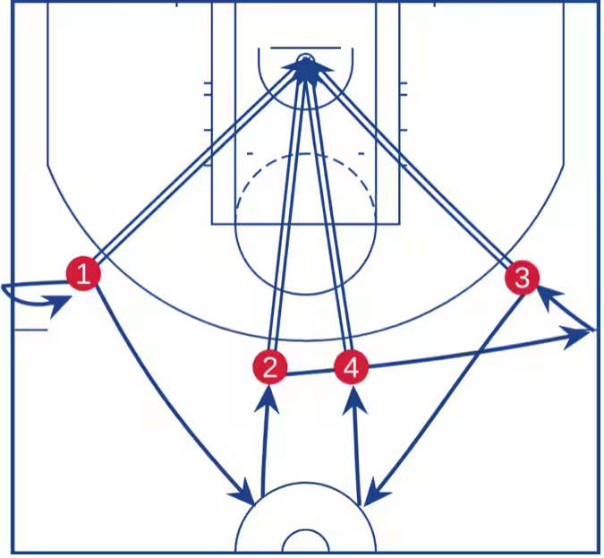
侧翼-中路-侧翼移动
投篮测试

Slide 10
SPORTS DATA / BUSINESS ANALYTICS
NBA Hackathon
2016–2019 NBA 官方 Hackathon 活动参考 https://pr.nba.com/nba-hackathon-returns
活动定位
核心赛制
面向本科生、硕士生、博士生中的统计学家、工程师和开发者，围绕篮球与商业分析开发工具和解决方案。
团队进行 24 小时工作，并向 NBA 高管、教授、媒体成员组成的评审团展示成果。
奖励机制
可借鉴点
每个赛道前三名团队获奖；优胜团队曾获得 NBA 全明星赛行程及与 NBA 总裁共进午餐机会。
用真实篮球/商业数据作为命题基础；设置专家评审；强化“数据洞察 + 可视化 + 商业价值”。
Source: NBA Hackathon official news / user document
01

Slide 11
CASE STUDIES
NBA Hackathon 历年赛题演变
从篮球策略到商业分析双赛道
2016｜The Case Against Hero Ball
2017｜Business Analytics Champion
首届活动聚焦篮球策略分析，团队用 NBA 比赛数据检验“Hero Ball”在季后赛是否更常见，并构建可视化分析。
https://datascience.columbia.edu/news/2016/nba-hackers-put-hero-ball-hunch-to-the-test
增加商业分析赛道，获奖项目开发“比赛娱乐价值”决策工具，用于评估观赏性及相关经济价值。
https://www.dailyprincetonian.com/article/2017/10/princeton-alumni-win-in-second-annual-nba-hosted-hackathon
2018｜Basketball Operations / Business Track
2019｜Business Track
延续篮球运营与商业赛道双结构，强调体育表现与商业场景并行。
https://x.com/nbastats/status/1043648582992252929
商业赛道项目研究阵容交易/签约如何影响球队商业模型，并提出动态票价优化方案。
https://www.instagram.com/p/B3CpBZ3oHDb
Source: NBA Hackathon cases / user document
02

Slide 12
ENTERPRISE AI / FINANCE OPERATIONS
AWS Hackathon｜云简业财 & AWS
2025「智绘未来 AI 黑客松」
活动背景
参赛规模
由云简业财主办、AWS 云科技协办，并获得中欧国际工商学院支持。
自 3 月启动，吸引近 20 支企业战队参与；历经两个月实战比拼，6 支团队进入决赛。
技术平台
主题方向
基于 Cloudpense.AI 平台开发 AI 应用解决方案。
围绕真实业务场景，聚焦流程优化、费控管理、合规提升等企业场景。
Source: user document
03

Slide 13
AI APPLICATION / EVENT ENABLEMENT
易点天下首届 AI Hackathon
多方技术与组织能力支持的 AI 创新赛事
主办方
合作伙伴
易点天下主办首届 AI Hackathon。
亚马逊云科技、飞书、智谱 AI 为赛事提供组织管理与技术能力底座。
支持范围
可借鉴点
贯穿赛事平台搭建、团队运营、作品管理、赛事培训、决赛活动筹办等环节。
适合设计为“技术平台 + 协作工具 + 模型能力 + 赛事运营”的组合型创新活动。
Source: user document
04

Slide 14
F1 / AI AGENT / FAN EXPERIENCE
Williams F1 Team｜Airia Virtual AI Agent Hackathon
Race Beyond the Track: Airia’s Virtual AI Agent Hackathon
活动时间
核心主题
2026 年 2 月 25 日，Williams F1 Team 介绍由合作伙伴 Airia 主办的线上 Hackathon。
围绕自主性强的 AI Agent，探索语言模型作为“智能助手”的应用。
应用方向
项目目标
提升 F1 车队运营效率、优化粉丝体验，或服务其他相关业务场景。
构建能提高效率、自动化流程或带来创意价值的 AI 系统。
Source: user document
05

Slide 15
SPORTS ANALYTICS / NEXT GEN STATS
AWS × NFL Big Data Bowl
体育追踪数据驱动的 AI / 数据分析竞赛
活动定位
核心数据
由 NFL 运营部门举办的年度体育数据分析竞赛，AWS 提供技术支持。
使用 NFL Next Gen Stats 球员追踪数据作为核心数据集。
技术方向
赛道设置
基于 AI 与图神经网络等技术，构建新统计指标或预测球员移动。
预测模型赛道 / 数据可视化赛道；流程包括报名、学习资源、下载数据、建模/可视化、撰写说明、提交评审。
Source: AWS Builder Center / user document
06

